Slide 1

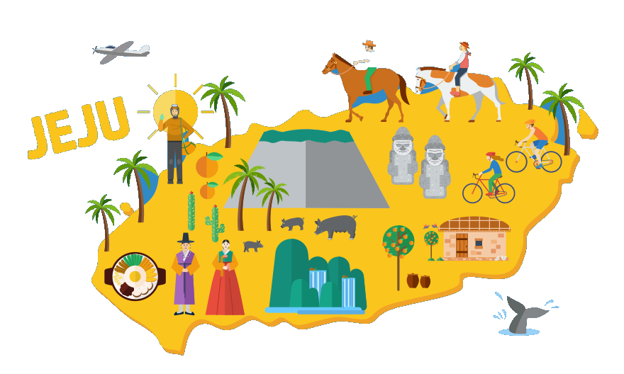
제주 공공데이터 활용 창업경진대회
제품 서비스 개발 부문
제주도 관광지 정보
상담 업무 자동화 서비스
챗봇 ‘또시’
또시 팀
강영훈 김호경

Slide 2

목차
01
창업 배경
02
챗봇이란?
03
제품 개발
04
제품 소개
05
시장 분석
06
사업화 방안
07
추진 일정

Slide 3
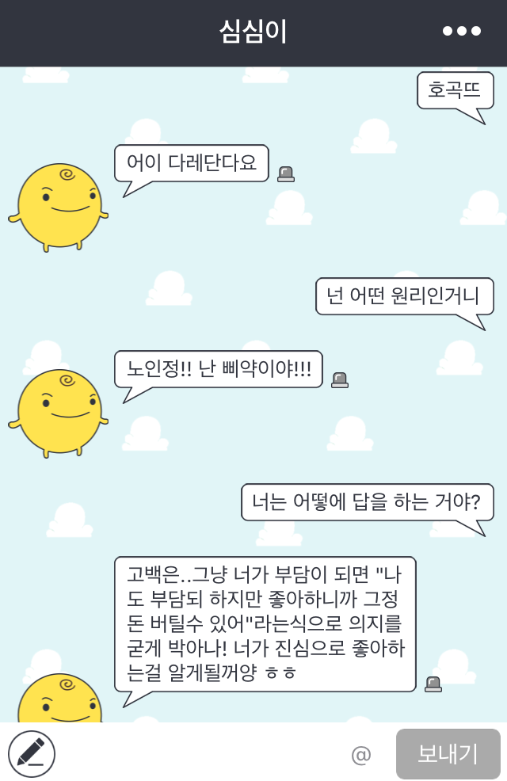
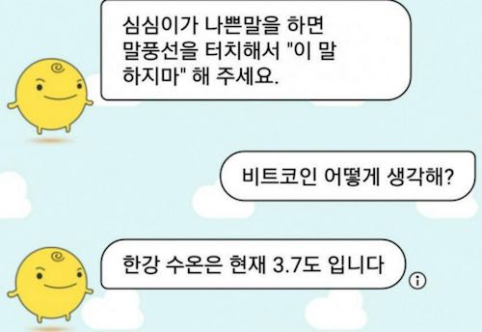
심심이
질 나쁜 데이터 수집
질문 파악 문제
Notes:
심심이를 아시나요? 스마트폰 보급이 가속화될 때쯤 한 번쯤은 보셨을 인공지능 대화 엔진. 사람 같다는 느낌이 들지 않고, 대화가 뚝뚝 끊기는 느낌.
비트 코인에 대해 물으니 자살을 유도하고, 질문과 응답이 전혀 매칭이 되지 않고 있습니다. 이처럼 챗봇은 나쁜 말 데이터를 학습할 수도 있고, 질문의 요점을 파악하지 못하기도.
추가적으로 한 가지 주제로 대화를 유지하는 것이 어려운데, 이는 인공지능 대화 업계에서 최고라 불리는 애플의 시리도 제대로 구현하지 못한다고.
때문에 심심이는 인공지능 개발보다 데이터 수집에만 집중한 것이 약점이라는 평을 받았지만, 현재는 꾸준한 딥러닝 개발로 나쁜 말을 제어하고 있고, 올해부터 네이버 클로바를 통해 음성대화챗봇 서비스도 시작함.
챗봇은 많은 양의 좋은 데이터와 인공지능 기술의 적절한 조화가 중요.
* 심심이
2002년에 이즈메이커가 개발하여 한 때 미국 앱 스토어 1위를 기록한 인공지능 챗봇 앱. 비트코인에 대해 물으니 자살을 유도.
2012년부터 글로벌 서비스로 발돋움하여 2019년 기준 81개 언어에서 누적사용자 3억 5천만 명을 확보했다. CNN 기반으로 딥러닝 문장분류 모델(DSC)을 자체 구현하여 나쁜 말을 제어.
2020년부터 네이버 클로바를 통해 음성대화챗봇 서비스도 시작

Slide 4
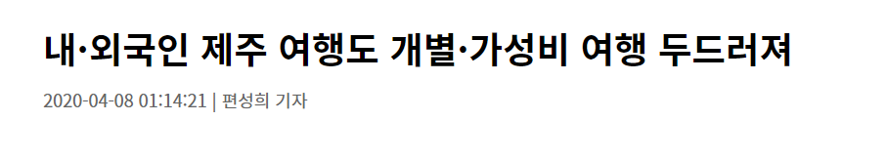

1/7 창업 배경
창업 배경 1
FIT(개별여행객) 증가 + 소비 지출 감소
Notes:
내국인의 1인당 제주여행 지출 경비는 2018년 51만5825원에서 9% 감소한 46만9039원으로 확인됐다. 전체 여행객의 96.3%를 차지하는 개별여행객의 전년 대비 숙박비(95,508원 → 79,310원), 차량 임대비(42,268원 → 36,148원), 항공료(125,467원 → 113,875원) 등이 감소한 것에 영향을 받은 것으로 분석했다.
http://www.ttlnews.com/article/travel_report/7992

Slide 5
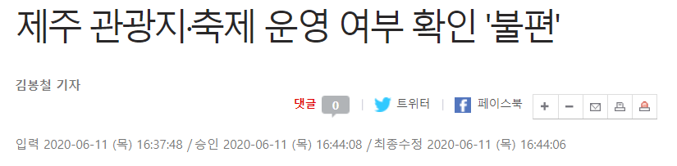

1/7 창업 배경
창업 배경 2
도내 관광지 데이터 통합 관리 담당 없음
Notes:
요즘 제주도가 많이 조용해졌지만 제주도는 여전히 한국인이 가장 사랑하는 우리나라 대표 관광지. 하지만 저희가 알기로는 도내 관광지를 통합 관리하는 곳이 없었음. 도내에 오프라인 관광안내센터가 여러 군데 있지만 제주시청, 서귀포시청, 관광진흥과, 제주관광공사, 제주관광협회, 한국관광공사 등 담당부서가 상이하여 관광지 데이터 통합관리가 이루어지지 않고 있음. 코로나19 사태로 축제가 취소되고 운영이 중단되는 관광지들이 있지만, 종합적인 안내가 부족해 도민과 관광객에게 혼선을 주고 있다고 함.
*
도내에 오프라인 관광안내센터가 여러 군데 있지만 제주시청/서귀포시청 관광진흥과, 제주관광공사, 제주관광협회, 한국관광공사 등 담당부서가 상이하여 관광지 데이터의 통합 관리가 안되고 있음

Slide 6
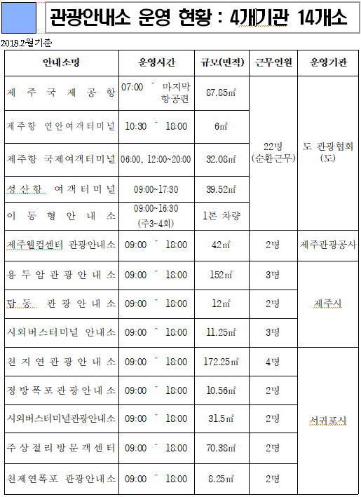
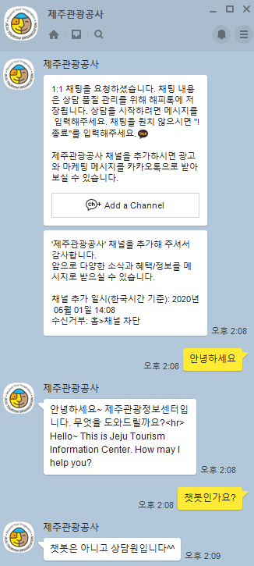
1/7 창업 배경
창업 배경 3
도내 관광지 정보 상담 업무
자동화 서비스
부재
Notes:
도내에 관광지 정보 문의 관련 자동화 서비스가 없음. 현재 제주관광공사가 운영하는 제주관광정보센터에서 카카오톡 채널을 통해 1:1 질문이 가능하나 상담 인력에 의존 중. 이런 점을 착안하여 제주도 관광지 정보 상담 업무를 자동화하는 챗봇을 개발.

Slide 7

2/7 챗봇이란?
챗봇(Chatbot)이란?
= 대화(Chatter) + 로봇(Robot)
사용자가 메신저를 이용해 친구와 대화하듯
자연스럽게 질문을 입력하면,
인공지능 기술 기반의 챗봇이 입력된 대화를 분석하여 마치 사람과 대화하는 것 같은 응답을 제공하는 서비스
인공지능 기술의 결합 결정체
Notes:
챗봇은 대화를 의미하는 Chatter와 로봇의 합성어.

Slide 8
2/7 챗봇이란?
인텐트 (Intent)
’사용자의 목적(의도)’
Slot Filling
‘요구 처리를 위한 추가 질의’
자연어 이해
(Natural
Language
Understanding)
엔티티 (Entity)
’문장 내 핵심 키워드’
대화 모델
’필요 분야 질문-답변 세트’
Notes:
사람이 사용하는 언어, 즉 자연어를 이해하여 문장에서 의도와 핵심 키워드를 파악해야 함.
사용자가 ‘오늘 날씨 어때?”라고 묻는다면 오늘이 며칠인지, 위치가 어디인지 파악해야 하는데 추가 정보를 구하는 과정을 Slot Filling이라 함.
챗봇은 보통 특정 목적으로, 또는 기업의 고객에게 특화된 서비스를 구축하기 위해서 고객이 필요로 하는 분야의 정보를 파악해 질문을 답변을 세팅해야 함. 영어에서 ‘비즈니스 영어’와 ‘생활 영어’가 나뉘어 있듯, 모든 것을 학습할 수 없어 필요한 상황에 맞는 문장만 배우는 것이 ‘대화 모델’.
이렇게 챗봇에게 필요한 특성은 사실 이보다 더 많습니다.

Slide 9
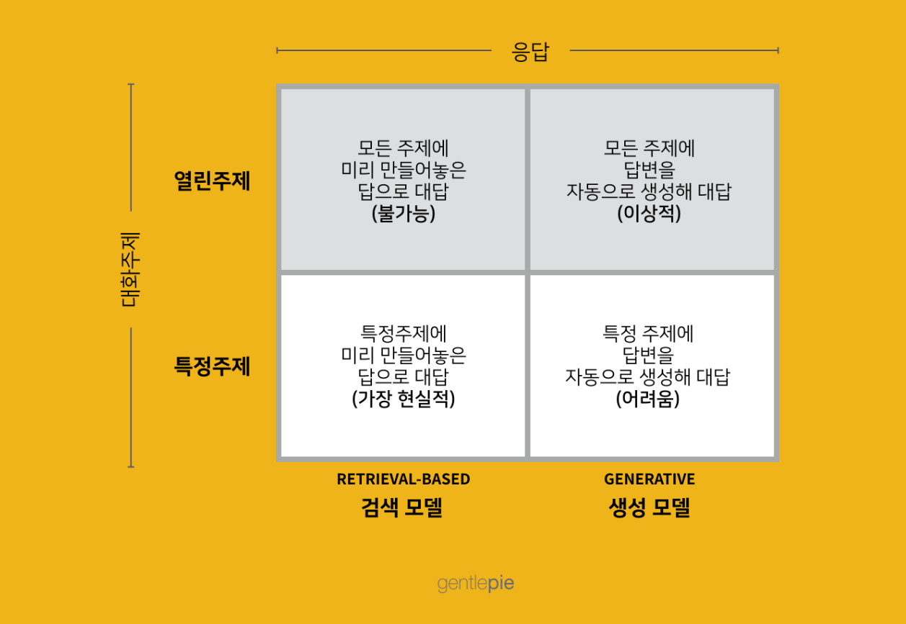
2/7 챗봇이란?
검색 모델과
생성 모델
현재 인공지능 기술은 생성 모델로 진행 중
생성 모델은 이상적이지만 성능이 기대에 미치지 못하며 실용화 시점이 묘연
Notes:
챗봇의 타입입니다. 크게 검색 모델과 생성 모델로 나뉨. 한국 기업이 사용해온 대부분의 챗봇은 특정 주제를 다루는 검색 모델, 즉 미리 만들어진 답변 중 답을 고르는 시나리오 타입의 챗봇이었음. 사실상 메뉴를 채팅 형태로 도식화한 것이라 정해진 주제 말고는 대화가 불가능했지만, 점점 인공지능을 활용한 생성 모델로 진화하고 있다. 생성 모델은 대화 상대가 이런 질문을 했을 때는 이런 식의 답변을 하는 것이 최선이다라는 판단을 내려 답변을 생성합니다. 정확도를 높이기 위해서는 엄청난 양의 데이터가 필요합니다. 저희 챗봇 모델은 이 두가지를 섞은 형태.
*
검색 모델: 유저의 질문 내용과 대화의 문맥에서 의도를 파악하고 적절한 응답을 고르는 ‘검색하는 방식‘. 새로운 텍스트를 생성하지 않으며, 미리 만들어진 답변 중 답을 고름.
생성 모델: 대화 상대의 질문 의도를 파악 한다기 보다는, 유저가 이런 질문을 했을 때는 이런 식의 답변을 하는 것이 최선이다라는 판단을 내려 답변을 생성. 만들기 어려우며 엄청난 양의 데이터가 필요하다.

Slide 10
3/7 제품 개발
필요한 데이터
질문-답변(상담) 데이터
도내 관광 상품 데이터
질문(문장)-응답(키워드) 한 쌍의
형식으로 구성된 모델 학습용 데이터
제주관광협회에서 운영 중인
제주관광상품 오픈 마켓 ‘탐나오’로 부터
상품 정보 크롤링
1
3
2
4
도내 관광지 관련 정보 데이터
기타 부가 기능을 위한 데이터
주소, 운영시간, 위도 및 경도,
입장 요금, 주차 요금 등
날씨, 위도, 경도 등
부가 기능을 위한 데이터
Notes:
프로젝트를 위해 필요했던 데이터들. 딥러닝 활용을 위해 가장 중요한 데이터는 질문과 답변이 세트로 이루어진 텍스트 데이터였으나 결국에는 구하지 못해 직접 생성하고 증폭함.
둘째로는 관광지 안내를 위한 도내 관광지의 세부 정보가 필요했다.
부가 기능으로 특정 관광지 질문 검색 시 할인 티켓 구매 주소를 전송해 주기 위해 관광협회에서 운영하는 제주관광상품 오픈마켓에서 할인 상품들을 크롤링함.

Slide 11
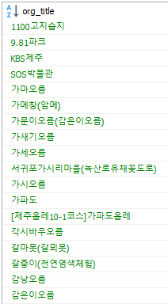
3/7 제품 개발
데이터 제작
Notes:
모델 학습을 위해 직접 만든 질문-응답 데이터셋. 관광지 주소, 소개, 주차 정보, 연락처, 입장료, 이용 시간, 소요 시간, 날씨, 날씨 기반 추천, 위치 기반 추천, 유모차 대여 가능 여부로 코드를 나누어 사용자의 관점에서 질문을 직접 작성하여 800개 이상의 질문을 만듦. 그에 대응하는 응답 데이터는 텍스트 요약 형태로 ‘관광지’+’키워드’ 형식으로 만듦.

Slide 12
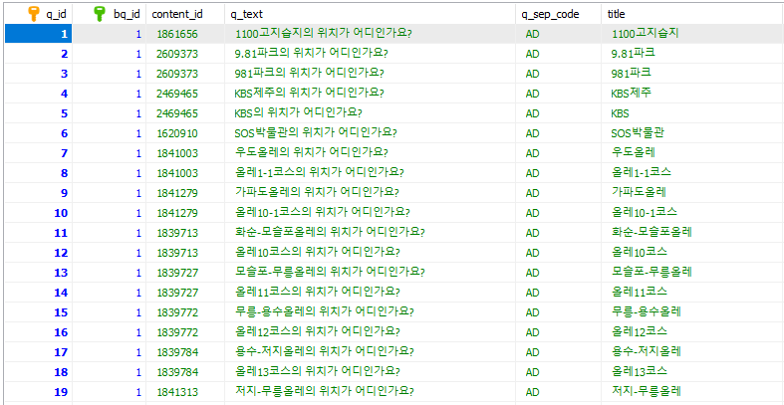
3/7 제품 개발
데이터 제작
질문-응답 세트 380,825개
Notes:
이를 다시 도내 관광지들의 이름과 결합시켜 총 38만 개의 질문-응답 데이터가 생성.

Slide 13


3/7 제품 개발
자연어 처리 (NLP)
‘믿거나말거나박물관 보는데 얼마나 걸려?’
Tokenizing - 형태소 분석
‘믿거나말거나’ | ‘Verb’
‘박물관’ | ‘Noun’
‘보는데’ | ‘Verb’
‘얼마나’ | ‘Noun’
‘걸려’ | ‘Verb’
‘?’ | ‘Punctuation’
단어사전
Notes:
이렇게 만들어진 데이터셋들은 모두 토큰화하고 형태소를 분석하여 질문자의 질문을 인식할 수 있도록 단어 사전을 만들어 전처리.

Slide 14
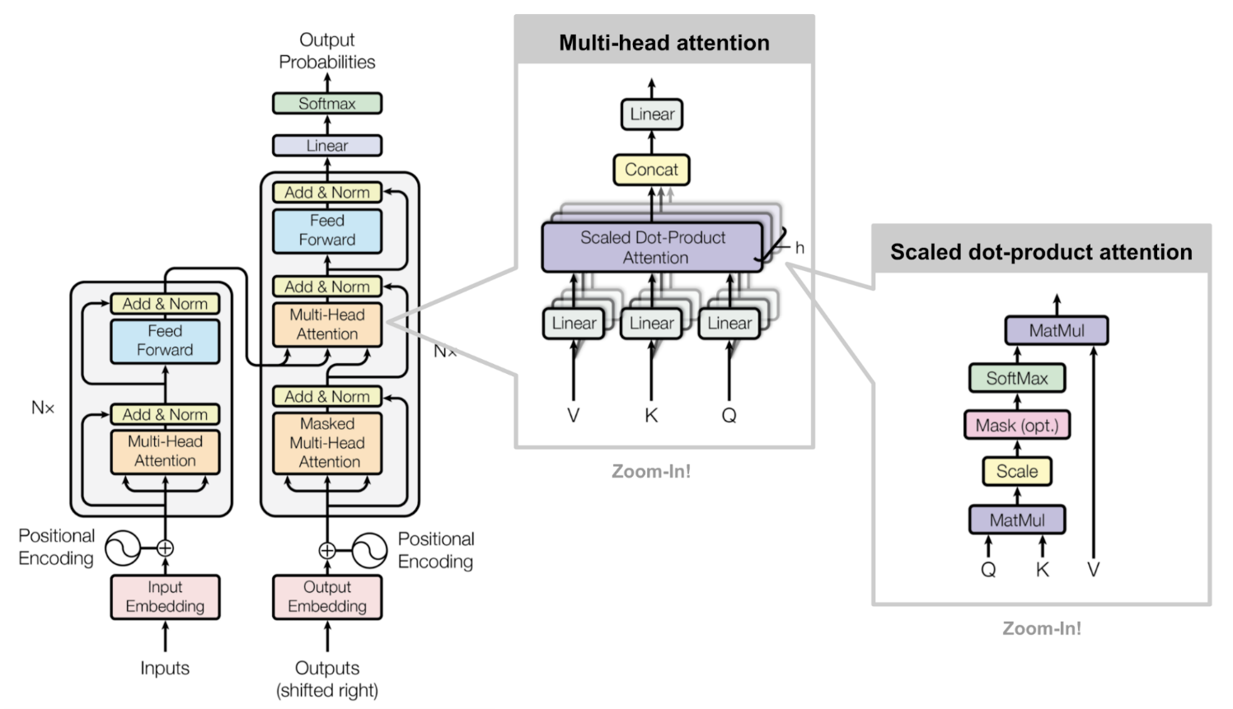
3/7 제품 개발
딥러닝 모델: Transformer
Notes:
트랜스포머는 2017년에 구글이 발표한 신경망 모델로, RNN(순환신경망)이 가장 발전된 형태의 아키텍처인 Seq2Seq를 기반으로 Attention 신경망으로만 이루어져 있다는 것이 특징. 셀프-어텐션만을 사용하면서 생기는 장점은 레이어당 전체 연산량이 줄어들고, 병렬화가 가능한 연산이 늘어나며, 긴 텍스트도 잘 학습하게 된다는 것입니다. 학습 속도가 빨라서 이런 단기 프로젝트에 적합했다.
*
Encoder에서는 동일한 layer가 N개 반복되는 형태인데 본 프로젝트는 2번 반복했다. 각 layer는 두 개의 sub-layer로 구성된다. 첫 sub-layer는 multi-head self-attention mechanism이고 두 번째는 간단한 point-wise fc-layer다. 각 sub-layer는 결과에 대해 residual 값을 더하고 그 값을 normalize한 값이 output으로 나오게 된다.
Decoder도 Encoder와 마찬가지로 동일한 layer가 N개 반복된다. 각 layer는 총 3개의 sub-layer로 구성되어 있는데, 2개는 기존 Encoder의 sub-layer와 동일한 것이며, 나머지 하나는 Encoder의 output에 대해 multi-head attention을 계산하는 sub-layer가 추가되었다.
각 단어를 Q, K, V로 변환한 뒤, 각 단어 Q와 다른 단어 K를 행렬곱 계산한다. 이를 활성화 함수인 SoftMax로 집중할 단어를 선택한 후 단어의 원래 정보 V와 Attention을 정보를 합친다(MatMul). 단어가 아닌 문장 전체를 한 번에 입력받은 후 인코더에서 디코더로 Attention을 을 주지 않고 자체 Attention을 을 수행하는 것이다.

Slide 15
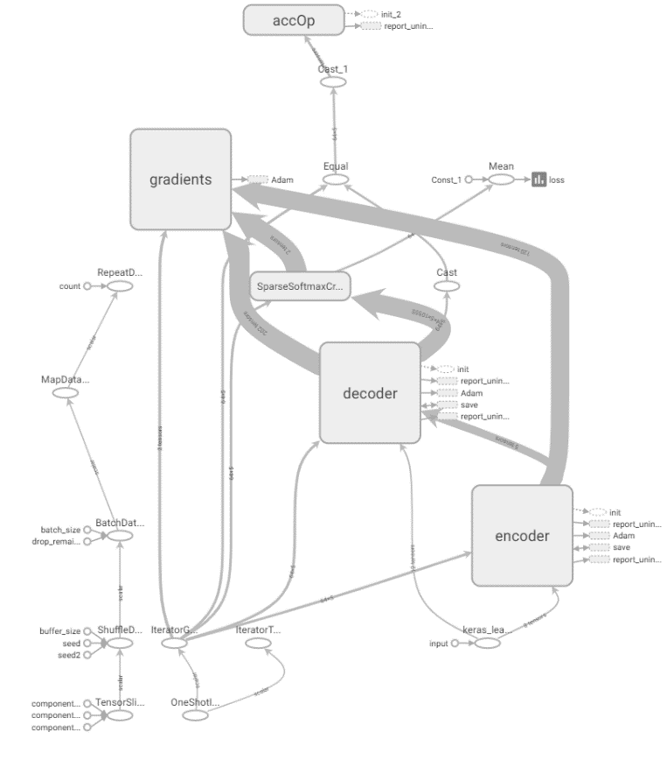
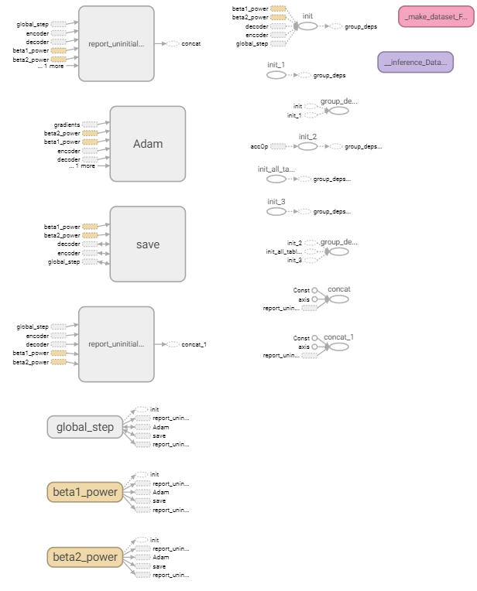
3/7 제품 개발
딥러닝 모델: Transformer
Main Graph
Auxillary Nodes
Notes:
텐서보드로 확인한 텐서 그래프의 구조.

Slide 16
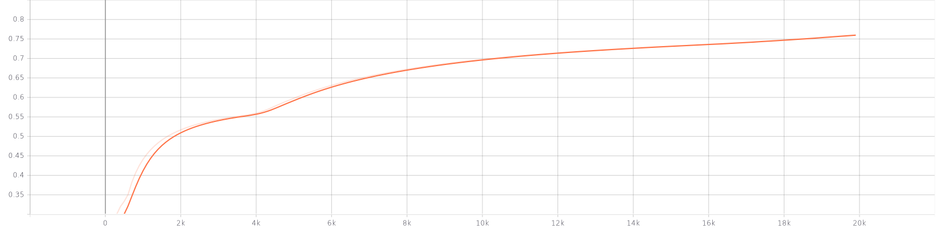
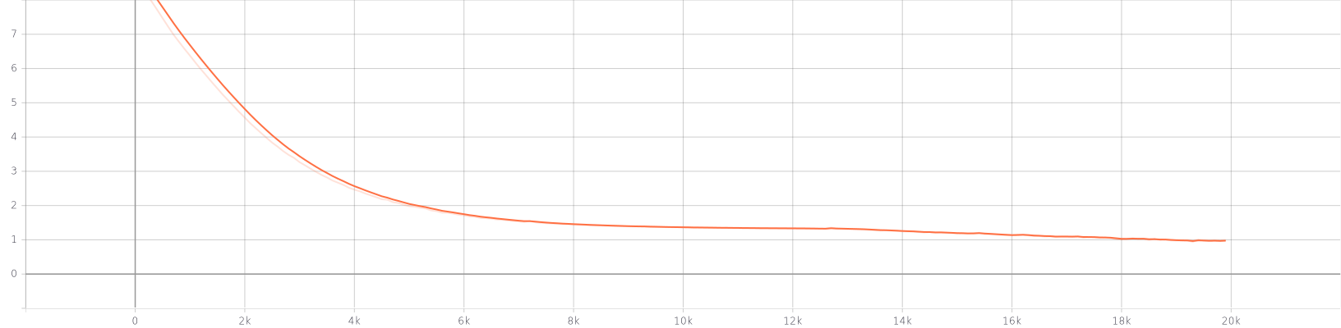
3/7 제품 개발
딥러닝 모델: Transformer
Accuracy: 0.7607
Loss: 0.9846
Notes:
약 2만번의 학습을 거쳐 accuracy 0.***, loss 값은 0.****

Slide 17




3/7 제품 개발
API 활용
(Application Programming Interface)
카카오맵 API
TourAPI
기상청 API
Telegram API
위도·경도 추출
위치 기반 관광지
오늘 날씨
사용자 인터페이스
‘키워드로 장소 검색’
장소 키워드를 입력하여 위도와 경도 추출
‘지역별 관광 정보’
위도·경도를 이용해 특정 반경 내 관광지 추출
‘동네 예보 조회’
당일 강수 확률,
하늘 상태 등 추출
‘Telegram Bot API’
봇 개발을 위한 HTTP
기반의 Interface
Notes:
이렇게 학습된 모델에 부가 기능을 첨가하기 위해 사용한 API들. 앞의 두 가지 API를 활용하여 검색어에 따라 위도와 경도를 추출한 뒤 근처 가까운 관광지를 알려주도록 함.
기상청 API는 오늘 날씨 예보와 오늘 날씨에 따른 관광지 추천을 하는데 활용.
마지막으로 텔레그램 봇 API로 사용자 환경을 손쉽게 구축.

Slide 18

4/7 제품 소개
또시 – 또 다시 만나요, 제주
또시는 제주어로 ‘다시’를 뜻합니다
“
“
관광지 문의부터 상품 예약까지 손쉽게.
모든 여행객들의 정보 격차를 해소하여,
‘믿을 수 있는 제주 여행’을 추구합니다.
SEAMLESS TRAVEL
RELIABLE TRAVEL
또시
제주관광도우미봇
Notes:
비전
○ 상품 대표 슬로건은 ‘또 다시 만나요, 제주’이며, 챗봇의 특성을 활용하여 관광 정보 접근을 용이하게 하고, 모든 여행객들의 정보 격차를 해소함으로써 제주도를 재방문하는 여행객(Repeater)의 비율 확대를 추구할 것을 의미함
○ 추가 개발 시, 관광지 문의부터 관광 상품 예약까지 손쉽게 하는 매끄러운 여행(Seamless Travel)을 목표로 함

Slide 19

4/7 제품 소개
또시의 기능
‘제주테크노파크 근처 관광지 알려줘’
위치 기반 추천
‘엉또폭포 어떤 곳이야?’
‘일출랜드 유모차 대여 가능?’
소개
유모차
‘날씨가 거지 같은데 어디로 갈까?’
날씨 기반 추천
‘석부작박물관 전화번호’
전화번호
‘오늘 날씨 어때?’
오늘 날씨
‘서귀포잠수함 주차장이 있나요?
주차시설
‘믿거나말거나박물관 보는데 얼마나 걸려?’
소요시간
주소
‘함덕해수욕장 어디 있냐’
‘비자림 몇시부터 몇시까지 하나요?’
운영시간
‘국립제주박물관 입장요금’
입장요금
Notes:
그렇게 해서 만들어진 저희 챗봇의 기능들을 소개. 총 11가지 종류의 질문에 응답할 수 있음.
사용자가 관광지의 주소, 입장 요금, 소개 및 정보 관한 질문을 할 때 해당 관광지에 실제로 방문할 의사가 많다고 생각하여 이 세가지에 대한 응답 시 할인 예약을 할 수 있도록 URL을 전송.

Slide 20
4/7 제품 소개
또시의 매력
관광지 문의부터
할인 상품 예약까지
한 번에
더 많은 질문
더 좋은 성능
1
2
3
4
5
대화 형식으로
손쉬운 정보 획득
연중 무휴
24시간
4차 산업 대비
제주 관광업
빅데이터 기반 마련
Notes:
추가 개발을 한다면 여행객으로부터 데이터를 수집해서 여행객 트렌드 파악이 가능하고, 인력 없이 24시간 운용 가능하며, 각종 비용을 절감할 수 있음.

Slide 21

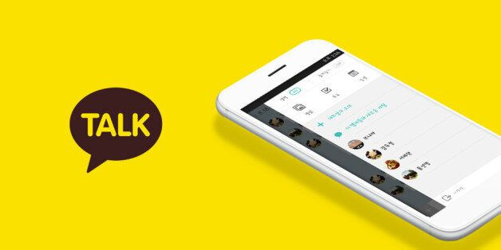
4/7 제품 소개
서비스 제공 채널
* 카카오톡 채널 향후 도입 예정
Notes:
추가 개발을 한다면 여행객으로부터 데이터를 수집해서 여행객 트렌드 파악이 가능하고, 인력 없이 24시간 운용 가능하며, 각종 비용을 절감할 수 있음.

Slide 22
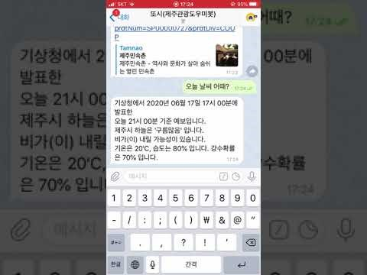
4/7 제품 소개
시연 영상
Notes:
즉석에서 시연을 보여드리고 싶지만 DB 서버를 결제할 돈이 없어 동영상으로 대체.

Slide 23
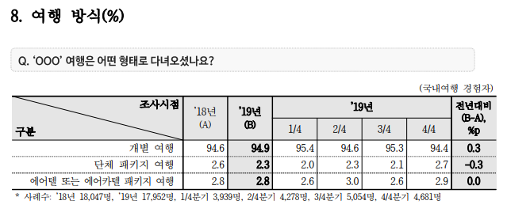
5/7 시장 분석
국내 여행 트렌드 1
FIT(개별여행객)가 대세
컨슈머인사이트. 2019.
여행 행태 및 계획 주례조사.
Notes:
개별여행의 증가세로 액티비티 시장도 구입채널은 OTA와 메타서치, 디바이스는 모바일이 주도하게 될 것으로 전망되고 있다.
http://digitalchosun.dizzo.com/site/data/html_dir/2019/12/17/2019121780035.html
https://www.enewstoday.co.kr/news/articleView.html?idxno=1355658

Slide 24
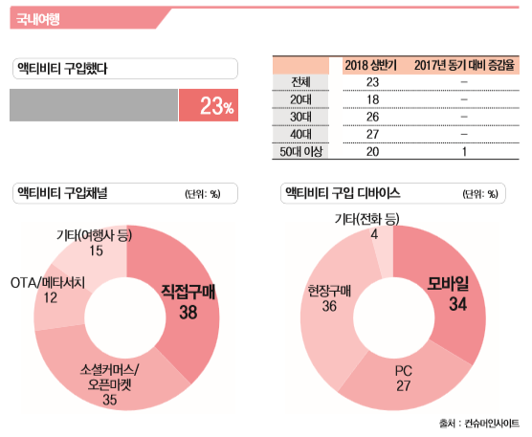
5/7 시장 분석
국내 여행 트렌드 2
모바일 강세
Notes:
개별여행의 증가세로 액티비티 시장도 구입채널은 OTA와 메타서치, 디바이스는 모바일이 주도하게 될 것으로 전망되고 있다.

Slide 25
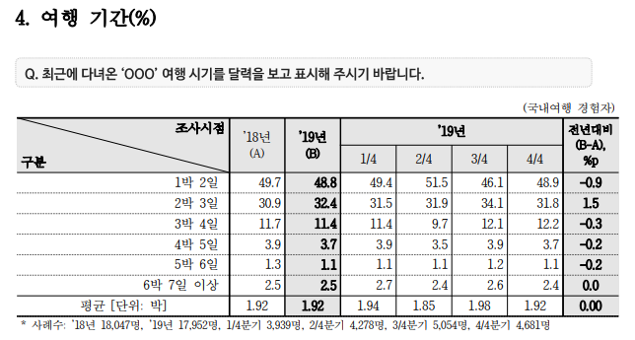
5/7 시장 분석
국내 여행 트렌드 3
짧게 자주 떠나는 여행의 일상화
Notes:
개별여행의 증가세로 액티비티 시장도 구입채널은 OTA와 메타서치, 디바이스는 모바일이 주도하게 될 것으로 전망되고 있다.
http://digitalchosun.dizzo.com/site/data/html_dir/2019/12/17/2019121780035.html
https://www.enewstoday.co.kr/news/articleView.html?idxno=1355658

Slide 26
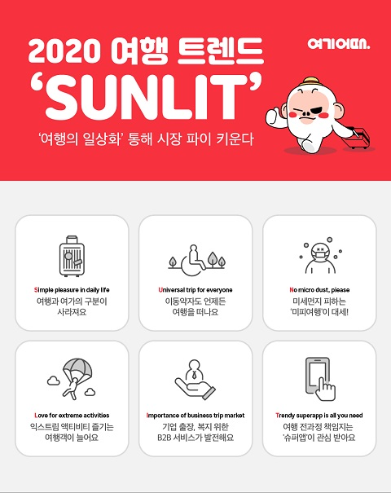
5/7 시장 분석
국내 여행 트렌드 3
짧게 자주 떠나는
여행의 일상화
여행의 전과정을
책임지는
하나의 앱을 선호
Notes:
개별여행의 증가세로 액티비티 시장도 구입채널은 OTA와 메타서치, 디바이스는 모바일이 주도하게 될 것으로 전망되고 있다.
http://digitalchosun.dizzo.com/site/data/html_dir/2019/12/17/2019121780035.html
https://www.enewstoday.co.kr/news/articleView.html?idxno=1355658

Slide 27
5/7 시장 분석
국내 여행 트렌드
FIT
모바일
여행의
일상화
Notes:
개별여행의 증가세로 액티비티 시장도 구입채널은 OTA와 메타서치, 디바이스는 모바일이 주도하게 될 것으로 전망되고 있다.
http://digitalchosun.dizzo.com/site/data/html_dir/2019/12/17/2019121780035.html
https://www.enewstoday.co.kr/news/articleView.html?idxno=1355658

Slide 28

6/7 사업화 방안
수익 모델
관광 상품 연계 서비스 수수료
관광 상품
 | 관광지 입장권, 액티비티, 투어 등 관광 상품을 중간 유통
타겟: 다양한 여행 정보가 필요한 제주개별 관광객(FIT)
프로그램 자체 판매
챗봇 솔루션
 | 제주 관광지 관련 챗봇 솔루션(고객센터 자동화 서비스)이 필요한 사업체를 대상으로 챗봇 프로그램 판매
타겟: 로컬 여행사 등
또시
제주관광도우미봇

Slide 29
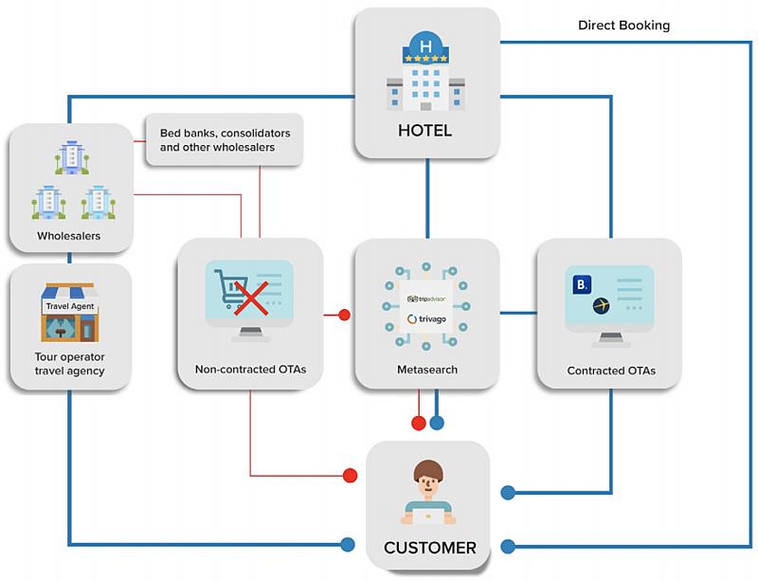

6/7 사업화 방안
수익 모델
Direct Booking
Wholesalers
TOUR
PRODUCT
Tour Operator
Agency
Non-contracted OTAs
Metasearch
Contracted OTAs
Mark-up
CUSTOMER
Mark-up
Notes:
랜드사 홀세일
Contracted OTAs work on a direct net merchant or commissionable basis with hotels or chains, and they usually reflect a hotel’s best available rate (BAR) in their pricing.
Typically, parity problems are technical, and can arise from outdated data fed into external systems, tax miscalculations or other technical inconsistencies.
If it’s not a technical issue, it could be due to a contracted OTA’s market manager approaching a property-level manager of a chain hotel or franchise to persuade them to reduce their rates as part of a promotion designed to fuel business.
This is then input into their channel manager tool, which feeds the OTA - but those prices don’t feed through to the group’s central pricing system, causing disparity between the Brand.com price and the OTA.
Non-contracted OTAs have no contractual obligations to hotels. Rather, their relationship is with a wholesaler or travel agent, who provides them inventory directly with an opportunity to sell rooms at prices marked up at the non-contracted OTA’s sole discretion.
Problems arose - and still arise - when wholesalers started to sell to those who“unbundle” rooms that had been intended for discounted packages or tours.

Slide 30
6/7 사업화 방안
SWOT 분석
S | 로컬 최초 대화형 UI 여행 서비스 편리한 접근성과 쉬운 사용법 데이터 활용을 통한 트렌드 파악 용이 | 대화형 UI로 인한 서비스 확장성의 한계 낮은 광고 효율 자금 조달 능력 | W
 | 강세가 뚜렷한 FIT 여행 트렌드 모바일 여행 서비스 강세 코로나19로 인한 해외여행 제한 | 창업 경험 부재 신규 영세업자와의 거래 기피 코로나19로 인한 관광업 침체
O |  |  | T

Slide 31
6/7 사업화 방안
기여도
기술적 가치
01
여행객들의 관광 수요, 불만 사항, 만족도 등을 수집하여 데이터베이스화
제주 관광업의 빅데이터 기반 마련
경제적 가치
02
관광 정보 격차 해소 = ‘믿을 수 있는 여행’ 실현
상담 서비스 자동화를 통해 운영비용 절감
사회적 가치
03
관광 상품 수요 예측을 통한 제주도 관광경쟁력 강화
제주도 여행 트렌드 예측

Slide 32
7/7 추진 일정
제품 개선 계획
추가 정보 제공
여행 일정 제안
01
축제, 숙박, 맛집, 버스, 반려동물, 이동 약자 등 다양한 여행 정보 제공
04
테마별, 시즌(날짜)별 여행 코스 추천
추가 채널 오픈
메타 서치 기능
02
카카오톡, 페이스북 메시지, 라인 등
05
상품별 최저가 검색 기능 도입
결제 시스템 도입
성능 개선
03
대화형 인터페이스의 전자상거래 기능
06
다양한 모델 적용을 통한 성능 최적화
Notes:
추가 정보 제공: 축제, 숙박, 맛집, 버스(맛집의 경우 인스타그램 크롤링을 통한 추천?)
카카오톡, 페이스북 메시지 채널 오픈
카카오톡 내 결제 시스템 도입 – 대화형 인터페이스를 통한 전자상거래
여행 일정 제안
위치 기반 기능 확립

Slide 33
감사합니다
코로나 조심하세요

